Slide 1

SÉANCE 5
Soutien Réseautique
Hyper-V avancé : intégration, mémoire dynamique, BPA
Administration Windows Server
Affiner et fiabiliser les VMs de la maquette
⏱
4 heures — à distance (Teams)
🎯
Bloc Fondations — 5ᵉ séance sur 45
💻
Prérequis : les 5 VMs de la maquette créées (Séance 4)
Chafik Moustaid
Formateur — SAMO Formation

Slide 2
SÉANCE 5 — Hyper-V avancé
CHAFIK MOUSTAID — FORMATEUR
Version 1 — Juin 2026
Une VM mal réglée gaspille de la RAM ou tourne sans les pilotes optimisés. Aujourd'hui, on fiabilise chaque VM de la maquette avant d'aller plus loin.
Pourquoi affiner les VMs maintenant ?
🧩
⚖️
🔍
Intégration Hyper-V
Mémoire dynamique
BPA
Sans les services d'intégration, les VMs restent lentes et mal synchronisées avec l'hôte.
Éviter de figer 2 Go sur une VM qui n'en utilise que 400 Mo au repos.
Le Best Practices Analyzer détecte les erreurs de configuration avant qu'elles ne posent problème.
Séance 5 — Introduction

Slide 3
SÉANCE 5 — Hyper-V avancé
CHAFIK MOUSTAID — FORMATEUR
Version 1 — Juin 2026
Plan de la séance
6 blocs pour fiabiliser les VMs
Services d'intégration
Mémoire dynamique
1
Composants et rôle de chacun
2
Min, démarrage, max, buffer, priorité
Configurer la mémoire
Gestion de l'état des VMs
3
PowerShell et interface graphique
4
Arrêter, enregistrer, mettre en pause
Best Practices Analyzer
Export et sauvegarde
5
Détecter les erreurs de configuration
6
Notions de base pour protéger une VM
Séance 5 — Plan de la séance

Slide 4
SÉANCE 5 — Hyper-V avancé
CHAFIK MOUSTAID — FORMATEUR
Version 1 — Juin 2026
Les services d'intégration
Le pont entre l'hôte et la VM
Les services d'intégration (Integration Services) sont un ensemble de pilotes et services installés dans le système invité, permettant une communication optimisée avec l'hyperviseur.
Pulsation (Heartbeat)
💓
Signale à l'hôte que la VM répond toujours, utile pour la supervision.
Synchronisation de l'heure
🕐
Aligne l'horloge de la VM sur celle de l'hôte.
Sauvegarde (VSS)
💾
Permet des sauvegardes cohérentes de la VM depuis l'hôte, sans l'arrêter.
Échange de données / Session invité
🖱
Copier-coller entre hôte et VM, exécution de commandes à distance légères.
Séance 5 — Bloc 1 : services d'intégration

Slide 5
SÉANCE 5 — Hyper-V avancé
CHAFIK MOUSTAID — FORMATEUR
Version 1 — Juin 2026
Vérifier les services d'intégration
S'assurer qu'ils sont actifs et à jour
Depuis le Gestionnaire Hyper-V
🔎
Onglet Intégration des services dans les Paramètres de la VM : coche verte si le service est actif.
Depuis PowerShell (sur l'hôte)
⌨
Get-VMIntegrationService -VMName "SV1" liste l’état de chaque service pour la VM.
Mise à jour automatique
🔄
Depuis Windows Server 2016/VM Génération 2, les services d'intégration se mettent à jour via Windows Update, sans ISO séparé.
📌
À vérifier en priorité
Sur SRVCore comme sur SV1, confirmer que le service « Échange de données » et « Heartbeat » sont actifs : ce sont les plus utiles au quotidien.
Séance 5 — Bloc 1 : services d'intégration

Slide 6
SÉANCE 5 — Hyper-V avancé
CHAFIK MOUSTAID — FORMATEUR
Version 1 — Juin 2026
Comprendre la mémoire dynamique
4 paramètres à connaître
Paramètre
Rôle
Mémoire de démarrage
RAM allouée au démarrage de la VM, avant ajustement dynamique
Minimum de RAM
Plancher : la VM ne descendra jamais en dessous
Maximum de RAM
Plafond : la VM ne dépassera jamais cette limite, même sous forte charge
Mémoire tampon (%)
Marge de RAM supplémentaire allouée au-delà du besoin réel observé
💡
Priorité mémoire
En cas de ressources limitées sur l'hôte, un poids (priorité) plus élevé donne à une VM la priorité pour obtenir de la RAM supplémentaire face aux autres VMs.
Séance 5 — Bloc 2 : mémoire dynamique

Slide 7
SÉANCE 5 — Hyper-V avancé
CHAFIK MOUSTAID — FORMATEUR
Version 1 — Juin 2026
Mémoire dynamique recommandée
Ajuster les 5 VMs de la maquette
VM
Démarrage
Minimum
Maximum
AD1
2048 Mo
1024 Mo
4096 Mo
AD2
2048 Mo
1024 Mo
4096 Mo
SV1
2048 Mo
512 Mo
4096 Mo
SRVCore
1024 Mo
512 Mo
2048 Mo
CL10-01
4096 Mo
2048 Mo
6144 Mo
PowerShell — activer la mémoire dynamique sur AD1
Set-VMMemory -VMName "AD1" -DynamicMemoryEnabled $true -MinimumBytes 1GB -StartupBytes 2GB -MaximumBytes 4GB
Séance 5 — Bloc 2 : mémoire dynamique

Slide 8
SÉANCE 5 — Hyper-V avancé
CHAFIK MOUSTAID — FORMATEUR
Version 1 — Juin 2026
Configurer la mémoire dynamique
Par l'interface graphique
Étape 1
Étape 2
Étape 3
Paramètres de la VM
Section Mémoire
Minimum et maximum
Sélectionner la VM dans le Gestionnaire Hyper-V, puis Paramètres.
Cocher « Activer la mémoire dynamique ».
Renseigner les valeurs minimale et maximale de RAM.
Étape 4
Étape 5
Étape 6
Mémoire tampon
Priorité mémoire
Appliquer
Ajuster le pourcentage de marge (20 % par défaut, souvent suffisant en labo.
Ajuster le poids relatif si plusieurs VMs sont en concurrence pour la RAM.
Valider : certains changements demandent l'arrêt préalable de la VM.
Séance 5 — Bloc 3 : configurer la mémoire

Slide 9
SÉANCE 5 — Hyper-V avancé
CHAFIK MOUSTAID — FORMATEUR
Version 1 — Juin 2026
Gérer l'état des VMs
Arrêter n'est pas toujours la bonne option
🛑
⏸
Arrêter (Shut down)
Enregistrer l'état (Save)
Arrêt propre du système d'exploitation invité, comme un vrai serveur. À privilégier avant maintenance.
Fige l'état en mémoire sur disque et libère les ressources : reprise rapide, comme une mise en veille prolongée.
⏯
🔌
Mettre en pause (Pause)
Éteindre (Turn off)
Fige la VM en mémoire sans libérer le CPU : reprise quasi instantanée mais consomme toujours la RAM.
Équivalent à débrancher : à éviter, risque de corruption de données non enregistrées.
Séance 5 — Bloc 4 : gestion de l'état des VMs

Slide 10
SÉANCE 5 — Hyper-V avancé
CHAFIK MOUSTAID — FORMATEUR
Version 1 — Juin 2026
Best Practices Analyzer (BPA)
Un audit intégré à Windows Server
Le BPA analyse la configuration d'un rôle installé (comme Hyper-V) et compare les paramètres actuels aux recommandations de Microsoft, en signalant les écarts par niveau de gravité.
Erreur
🔴
Configuration risquant de provoquer un dysfonctionnement du rôle.
Avertissement
🟠
Configuration qui s'écarte des bonnes pratiques, sans être bloquante.
Information
🔵
Suggestion ou rappel, sans impact direct sur le fonctionnement.
Séance 5 — Bloc 5 : Best Practices Analyzer

Slide 11
SÉANCE 5 — Hyper-V avancé
CHAFIK MOUSTAID — FORMATEUR
Version 1 — Juin 2026
Exécuter le BPA sur Hyper-V
Via le Gestionnaire de serveur ou PowerShell
Interface graphique
🖱
Gestionnaire de serveur → Hyper-V → section Analyseur de meilleures pratiques → Lancer une analyse BPA.
PowerShell
⌨
Invoke-BpaModel -ModelId Microsoft/Windows/Hyper-V lance l’analyse ; Get-BpaResult en affiche les résultats.
Traitement des résultats
📋
Chaque écart signalé inclut une explication et un lien vers la correction recommandée par Microsoft.
PowerShell — lancer l'analyse BPA
Invoke-BpaModel -ModelId Microsoft/Windows/Hyper-V
Séance 5 — Bloc 5 : Best Practices Analyzer

Slide 12
SÉANCE 5 — Hyper-V avancé
CHAFIK MOUSTAID — FORMATEUR
Version 1 — Juin 2026
Export et sauvegarde d'une VM
Protéger le travail effectué
📤
📥
Exporter une VM
Importer une VM
Copie complète de la configuration et des disques virtuels vers un dossier, pour sauvegarde ou migration vers un autre hôte.
Recrée la VM à partir d'un export, avec options pour copier ou réutiliser les fichiers, et régénérer les identifiants si besoin.
PowerShell — exporter AD1
Export-VM -Name "AD1" -Path "E:\Sauvegardes\"
📌
Bon réflexe avant toute manipulation majeure
Exporter (ou au minimum créer un checkpoint) avant une opération risquée sur AD1/AD2 : la promotion en DC (Séance 7) en est un excellent exemple.
Séance 5 — Bloc 6 : export et sauvegarde

Slide 13
SÉANCE 5 — Hyper-V avancé
CHAFIK MOUSTAID — FORMATEUR
Version 1 — Juin 2026
Suivre l'utilisation des ressources
Resource Metering
Activer le suivi
📊
Enable-VMResourceMetering -VMName "SV1" active la collecte de métriques (CPU, RAM, réseau, disque) pour la VM.
Consulter les données
📈
Measure-VM -VMName "SV1" affiche la consommation moyenne depuis l’activation du suivi.
Utilité en entreprise
🎯
Facturation interne, planification de capacité, ou identification d'une VM anormalement gourmande en ressources.
Séance 5 — Bloc 6 : export et sauvegarde

Slide 14
SÉANCE 5 — Hyper-V avancé
CHAFIK MOUSTAID — FORMATEUR
Version 1 — Juin 2026
Bonnes pratiques Hyper-V
Ce qu'il faut retenir de cette séance
Toujours activer les services d'intégration
✅
Sur chaque VM, vérifier l'état des 4 services essentiels après chaque installation.
Préférer la mémoire dynamique en labo
✅
Sauf cas particulier, elle optimise l'usage de la RAM de l'hôte partagée entre 5 VMs.
Exécuter le BPA après tout changement majeur
✅
Un rôle nouvellement configuré doit être validé par une analyse BPA avant mise en service.
Séance 5 — Bloc 6 : export et sauvegarde

Slide 15
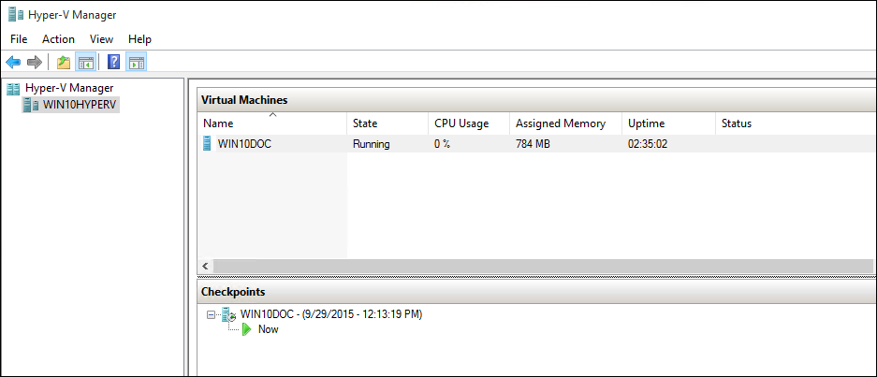
SÉANCE 5 — Hyper-V avancé
CHAFIK MOUSTAID — FORMATEUR
Version 1 — Juin 2026
Aperçu pratique
Onglet Intégration des services
Séance 5 — Aperçu pratique

Slide 16
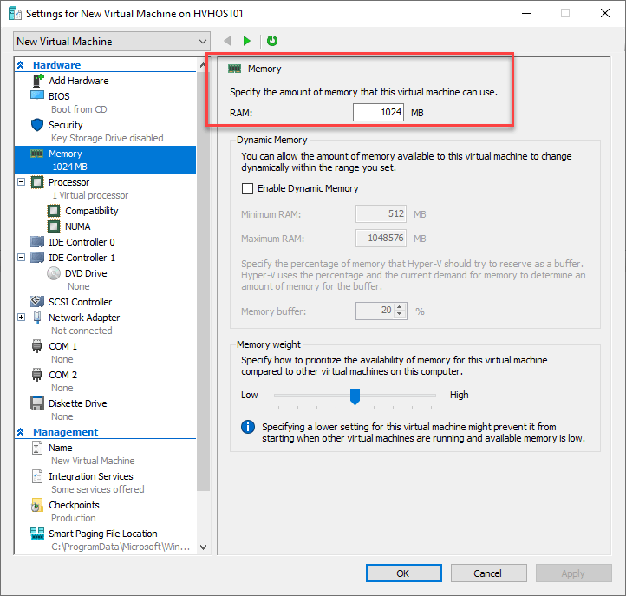
SÉANCE 5 — Hyper-V avancé
CHAFIK MOUSTAID — FORMATEUR
Version 1 — Juin 2026
Aperçu pratique
Configuration de la mémoire dynamique
Séance 5 — Aperçu pratique

Slide 17
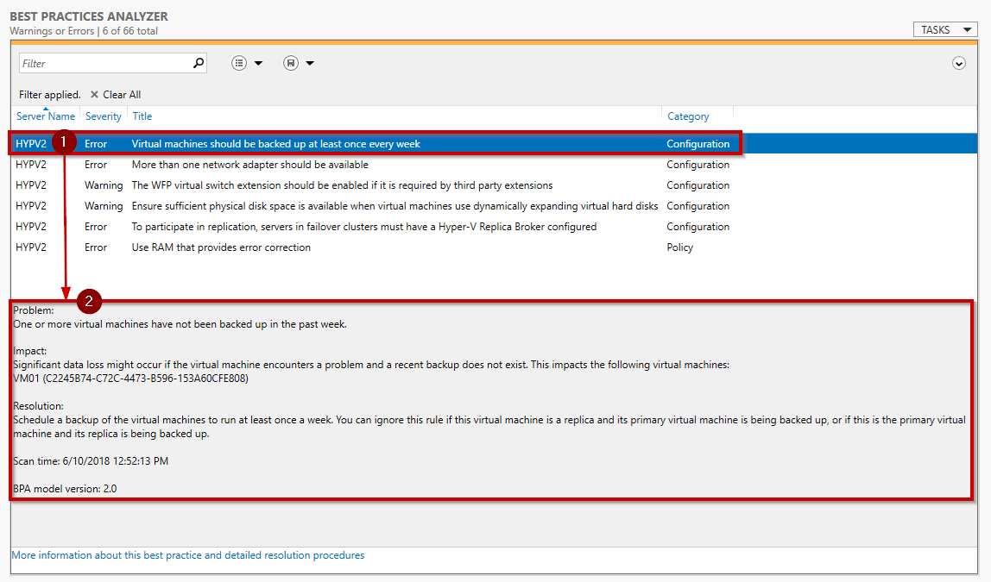
SÉANCE 5 — Hyper-V avancé
CHAFIK MOUSTAID — FORMATEUR
Version 1 — Juin 2026
Aperçu pratique
Résultats de l'analyse BPA
Séance 5 — Aperçu pratique

Slide 18
SÉANCE 5 — Hyper-V avancé
CHAFIK MOUSTAID — FORMATEUR
Version 1 — Juin 2026
Vocabulaire clé
18 termes à maîtriser avant la Séance 6
Services d'intégration
Heartbeat
Mémoire dynamique
Pilotes et services optimisant la communication VM ↔ hôte
Signal indiquant que la VM répond toujours
Ajustement automatique de la RAM allouée à une VM
Mémoire de démarrage
Mémoire tampon
Priorité mémoire
RAM allouée au lancement, avant ajustement dynamique
Marge de RAM allouée au-delà du besoin réel observé
Poids relatif d'une VM dans la répartition de RAM disponible
BPA
Invoke-BpaModel
Enregistrer (Save)
Best Practices Analyzer, outil d'audit de configuration Windows Server
Cmdlet PowerShell pour lancer une analyse BPA
Figer l'état d'une VM sur disque et libérer les ressources
Mettre en pause
Export-VM
Import-VM
Figer une VM en mémoire sans libérer le CPU
Cmdlet PowerShell pour exporter une VM complète
Cmdlet PowerShell pour recréer une VM depuis un export
Resource Metering
Measure-VM
VSS
Suivi de la consommation de ressources d'une VM
Cmdlet PowerShell affichant les métriques collectées
Volume Shadow Copy Service, service de cliché instantané Windows
Set-VMMemory
Get-VMIntegrationService
Checkpoint
Cmdlet PowerShell pour configurer la mémoire d'une VM
Cmdlet PowerShell listant l'état des services d'intégration
Instantané réversible de l'état d'une VM
Séance 5 — Vocabulaire clé

Slide 19
SÉANCE 5 — Hyper-V avancé
CHAFIK MOUSTAID — FORMATEUR
Version 1 — Juin 2026
Mémo commandes
PowerShell — Hyper-V avancé
Voir les services d'intégration
Get-VMIntegrationService -VMName "SV1"
Activer la mémoire dynamique
Set-VMMemory -VMName "AD1" -DynamicMemoryEnabled $true -MinimumBytes 1GB -StartupBytes 2GB -MaximumBytes 4GB
Lancer une analyse BPA
Invoke-BpaModel -ModelId Microsoft/Windows/Hyper-V
Voir les résultats du BPA
Get-BpaResult -ModelId Microsoft/Windows/Hyper-V
Exporter une VM
Export-VM -Name "AD1" -Path "E:\Sauvegardes\"
Activer le suivi des ressources
Enable-VMResourceMetering -VMName "SV1"
Séance 5 — Mémo commandes

Slide 20
SÉANCE 5 — Hyper-V avancé
CHAFIK MOUSTAID — FORMATEUR
Version 1 — Juin 2026
Cas pratiques
3 mises en situation
Julien — Admin réseau junior
Julien remarque que CL10-01 est très lente au démarrage. Quel élément vérifier en premier concernant les services d'intégration ?
Sophie — Technicienne support N2
Sophie doit réduire la RAM figée sur SRVCore, qui n'utilise en réalité que 600 Mo. Quelle solution lui proposez-vous ?
Isabelle — Analyste sécurité
Isabelle veut s'assurer que la configuration Hyper-V ne présente aucune erreur critique avant la mise en production. Quel outil utilise-t-elle ?
Séance 5 — Cas pratiques

Slide 21
SÉANCE 5 — Hyper-V avancé
CHAFIK MOUSTAID — FORMATEUR
Version 1 — Juin 2026
À vous de jouer
4 exercices avant la Séance 6
Exercice 1
Exercice 2
Vérifiez les services
Activez la mémoire dynamique
Contrôlez l'état des services d'intégration sur les 5 VMs de la maquette.
Configurez min/démarrage/max sur chacune des 5 VMs selon les recommandations.
Exercice 3
Exercice 4
Lancez une analyse BPA
Exportez une VM
Exécutez le BPA sur le rôle Hyper-V et notez les écarts signalés.
Exportez AD1 vers un dossier de sauvegarde, puis vérifiez le contenu généré.
Séance 5 — À vous de jouer

Slide 22
SÉANCE 5 — Hyper-V avancé
CHAFIK MOUSTAID — FORMATEUR
Version 1 — Juin 2026
Récapitulatif et checklist
Avant de passer à la Séance 6
Ce que nous avons vu
☑ CHECKLIST AVANT LA SÉANCE 6
✓
Services d'intégration Hyper-V
Services d'intégration vérifiés sur les 5 VMs
✓
Mémoire dynamique (min/démarrage/max/tampon)
Mémoire dynamique activée et configurée
✓
Gestion de l'état des VMs
Analyse BPA exécutée sur Hyper-V
✓
Best Practices Analyzer (BPA)
Écarts BPA corrigés ou documentés
✓
Export et import d'une VM
Export de test réalisé sur AD1
✓
Resource Metering
Resource Metering activé sur au moins 1 VM
Espace disque suffisant pour les exports
Notes de configuration à jour
Séance 5 — Récapitulatif

